Slide 1

PROYECTO “CompraRata”
PRESENTACIÓN FINAL CAPSTONE

Slide 2
PROYECTO “NOMBRE DEL PROYECTO”
Claudio Marcelo Brito Soto
Francisco Castro Astudillo
INTEGRANTES DEL PROYECTO

Slide 3
PROYECTO “CompraRata”
DESCRIPCIÓN DEL PROYECTO
Problema o dolor
Dificultad para tomar decisiones de compra
Repetición de compras por inercia
Perdida de poder adquisitivo
Propuesta de solución
Plataforma web
Comparación rápida de productos
Historial de precios
Listas de compras
Notes:
FC

Slide 4
PROYECTO “CompraRata”
Objetivo General
Desarrollar una plataforma web que permita comparar productos según su precio por unidad, registrar historial de precios y gestionar listas de compra, fomentando decisiones de consumo informadas.
Objetivos Específicos
Modulo de calculo de precios
Registro de precios
Modulo de listas de compras
Interfaz sencilla y accesible
Notes:
FC

Slide 5



PROYECTO “CompraRata”
Alcances y limitaciones del proyecto
Notes:
CB

Slide 6
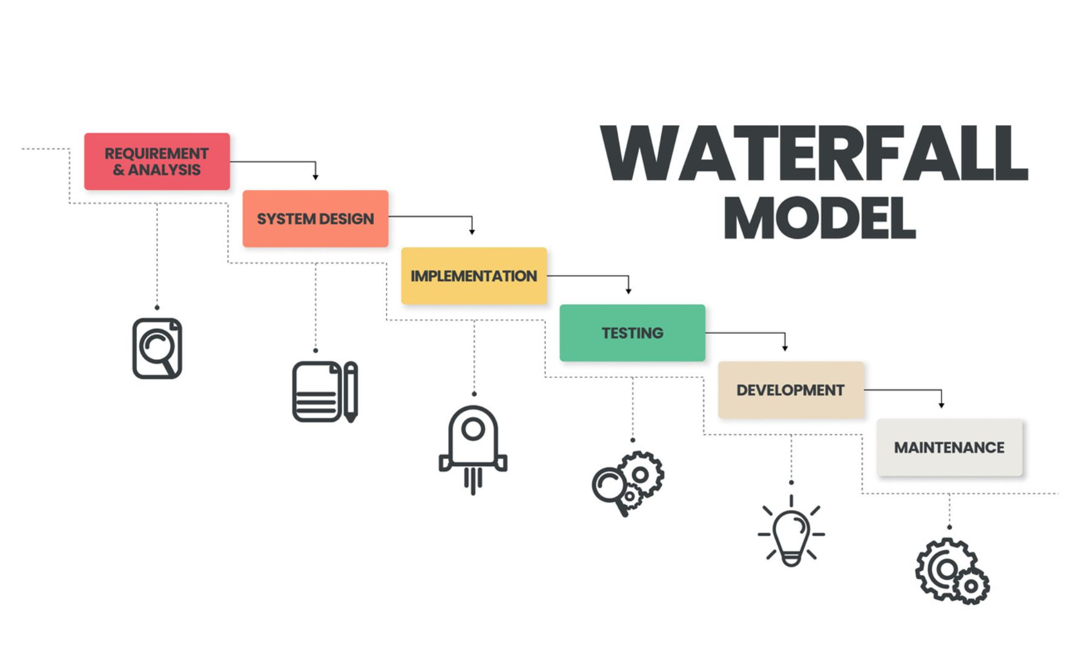
PROYECTO “CompraRata”
Metodología de trabajo para el desarrollo del proyecto
Notes:
FC

Slide 7
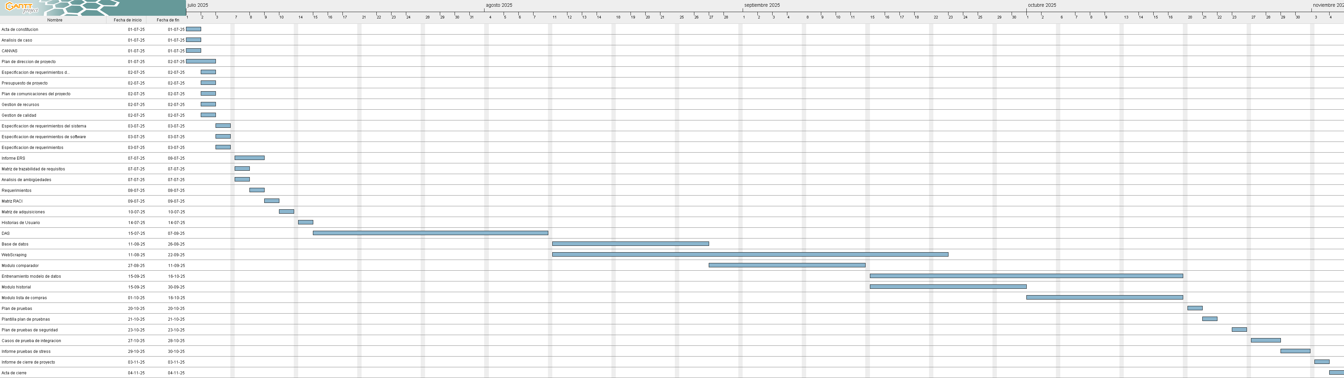
PROYECTO “CompraRata”
Cronograma para el desarrollo del proyecto
Actividad | Fase 1 |  |  |  | Fase 2 |  |  |  |  |  |  |  |  |  |  |  | Fase 3
 | S 1 | S 2 | S 3 | S 4 | S 5 | S 6 | S 7 | S 8 | S 9 | S 10 | S 11 | S 12 | S 13 | S 14 | S 15 | S 16 |  | S 17 | S 18
Describe actividades del punto anterior
Notes:
CB

Slide 8
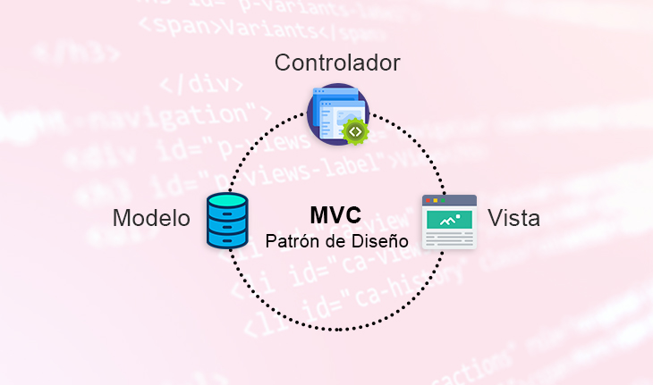
PROYECTO “CompraRata”
Arquitectura del software
Notes:
CB

Slide 9
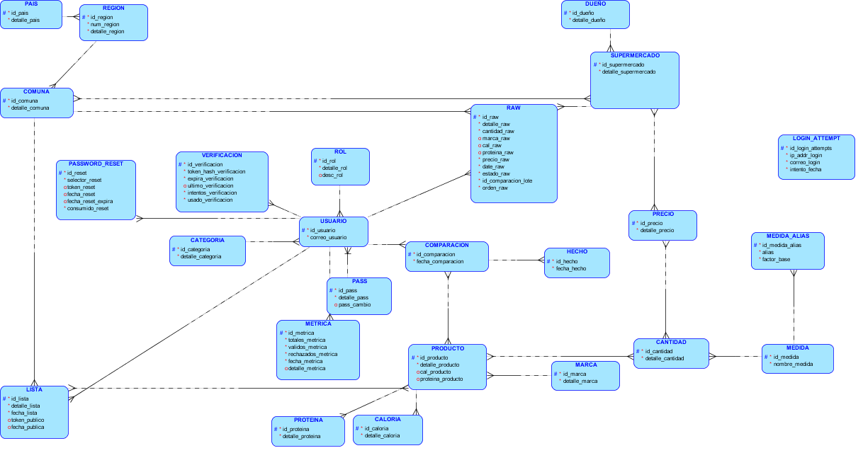
PROYECTO “CompraRata”
Modelo de datos
Notes:
CB

Slide 10
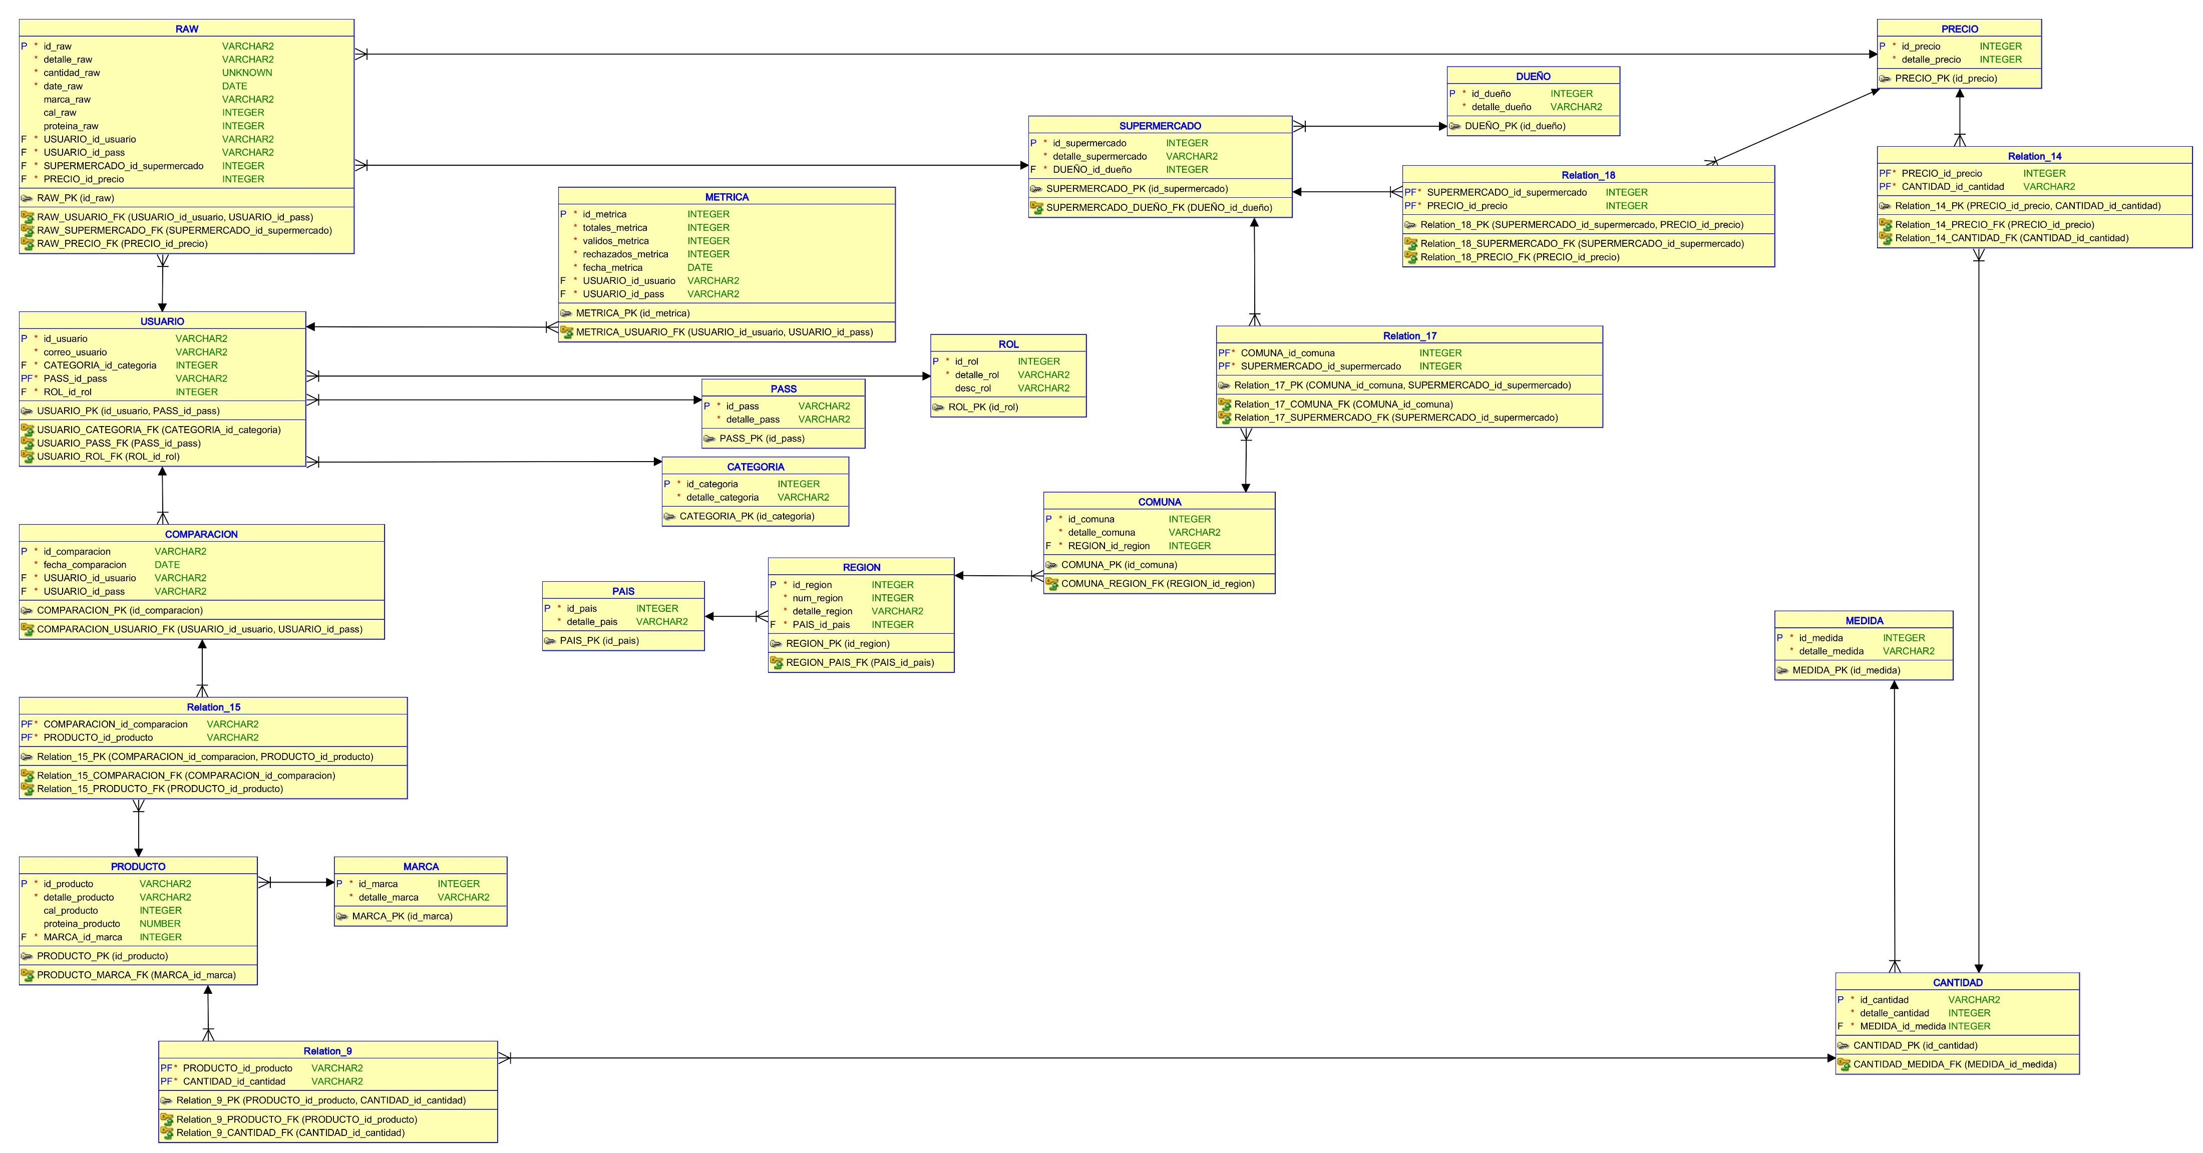
Notes:
CB

Slide 11




















PROYECTO “CompraRata”
Tecnologías utilizadas
Notes:
1ero Ubuntu, wsl2 y Docker para entorno de trabajo y almacenamiento (CB)
2do VSCode, cursor y github para codificación y consistencia (CB)
3ero datamodeler, lucidapp y bizagi para diagramas (CB)
4to Python como lenguaje base de ciencia de datos (FC)
5to backend con mysql, php y phpmailer (CB)
6to Kedro y weas (FC)
7mo Frontend (CB)
8vo (FC)

Slide 12
DEMOSTRACIÓN DEL RESULTADO DEL PROYECTO

Slide 13
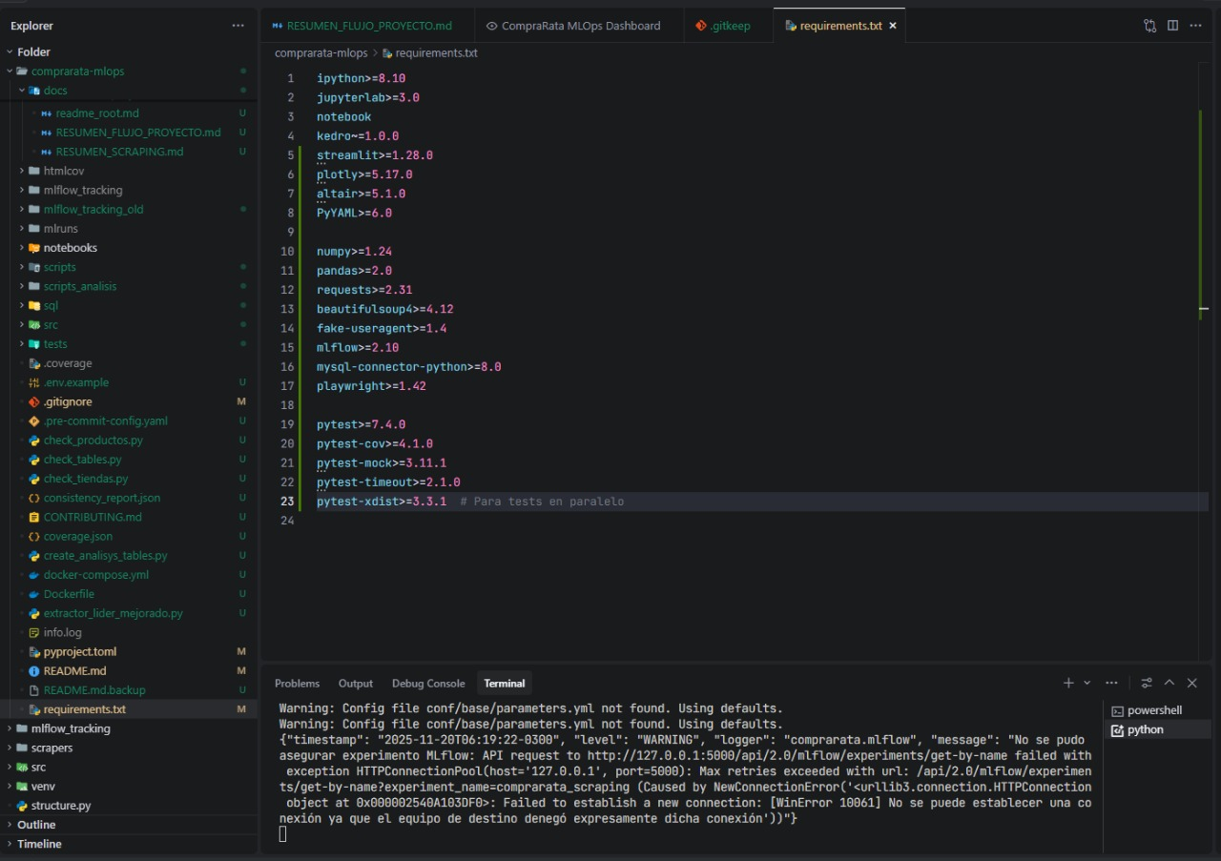
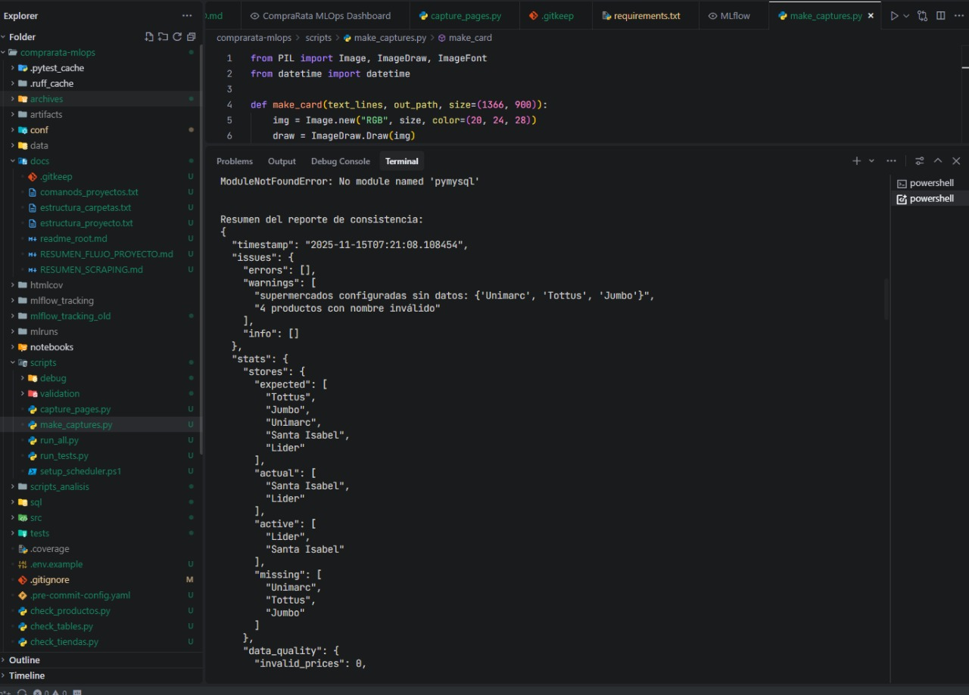
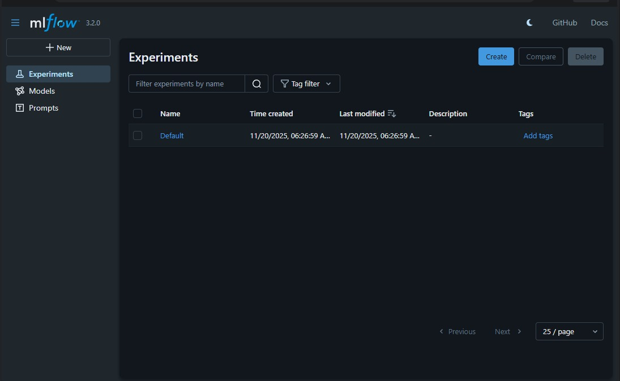
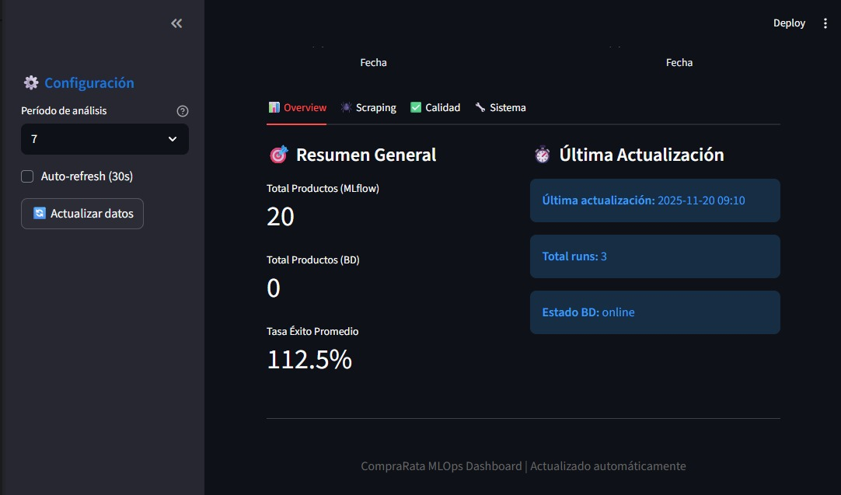
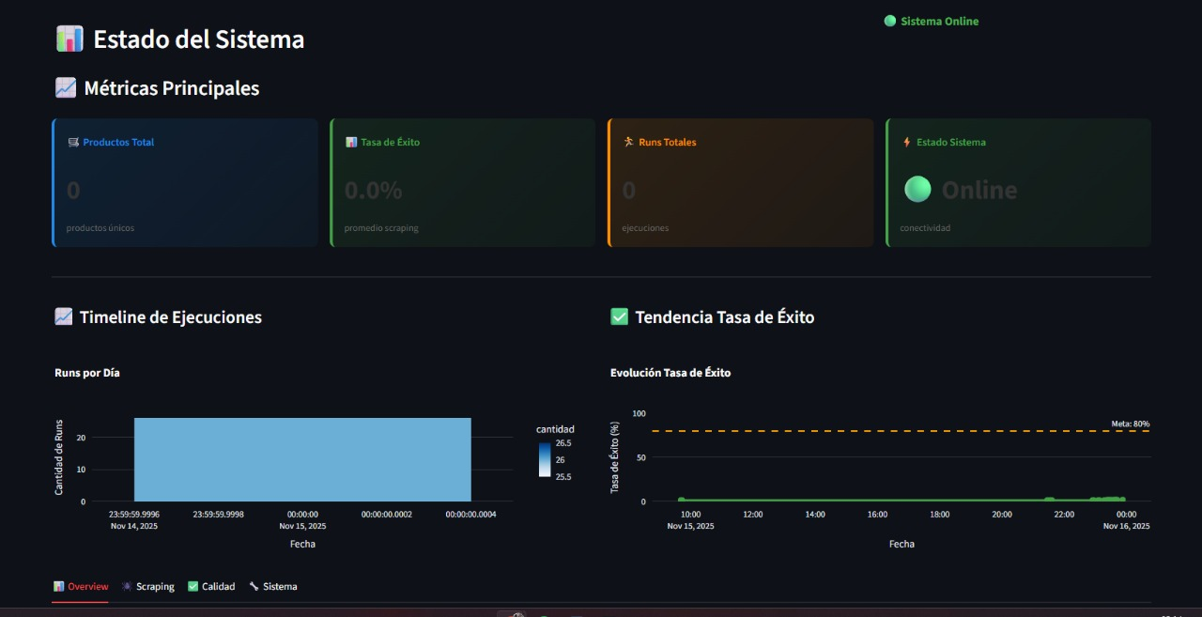
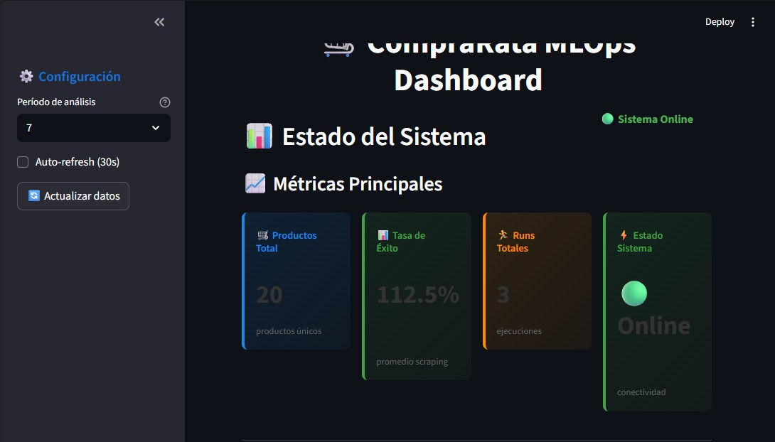
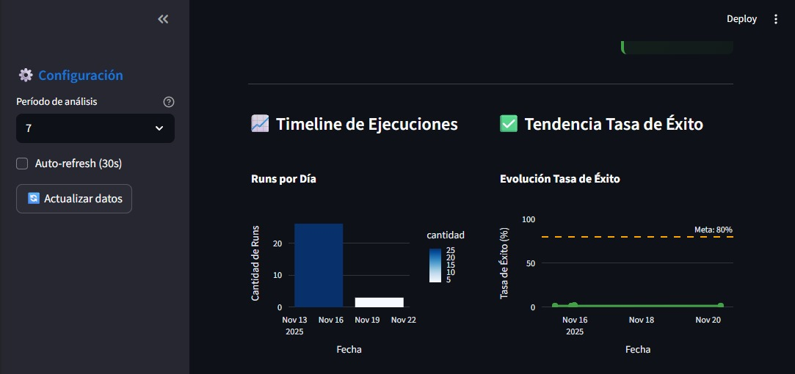
Notes:
FC

Slide 14
DEMOSTRACIÓN DEL RESULTADO DEL PROYECTO

Slide 15
PREGUNTAS DE LA COMISIÓN

